Slide 1


LOGO
趣学数据结构
主讲：陈小玉
DESIGNED & WORDPRESS ALL BY ALONIC

Slide 2

本节要点
CONTENTS
树

Slide 3
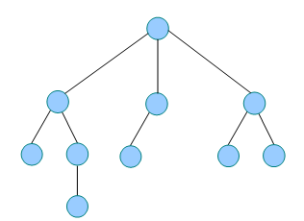
树
树形结构就像一棵倒立的树，有唯一的树根，树根可以发出多个分支，每个分支也可以继续发出分支，树枝和树枝之间是不相交的。

Slide 4
树
树（tree）是n（n≥0）个节点的有限集合，当n=0时，为空树；n>0时，为非空树。任意一棵非空树，满足以下两个条件：
1）有且仅有一个称为根的节点；
2）除根节点以外的其余节点可分为m（m＞0）个互不相交的有限集T₁, T₂, …, T_{m}，其中每一个集合本身又是一棵树，并且称为根的子树（subtree）。

Slide 5
树
与树相关的术语：
● 节点——节点包含数据元素及若干指向子树的分支信息。
● 节点的度——节点拥有的子树个数。
● 树的度——树中节点的最大度数。
● 终端节点——度为0的节点，又称为叶子。
● 分支节点——度大于0的节点。除了叶子都是分支节点。
● 内部节点——除了树根和叶子都是内部节点。

Slide 6
树
与树相关的术语：
● 节点的层次——从根到该节点的层数（根节点为第1层）。
● 树的深度（或高度）——指所有节点中最大的层数。
● 路径——树中两个节点之间所经过的节点序列。
● 路径长度——两节点之间路径上经过的边数。树中没有环，因此树中任意两个节点之间的路径都是唯一的。

Slide 7
树
如果把树看作一个族谱，就成了一棵家族树。
● 双亲、孩子——节点的子树的根称为该节点的孩子，反之，该节点为其孩子的双亲。
● 兄弟——双亲相同的节点互称兄弟。
● 堂兄弟——双亲是兄弟的节点互称堂兄弟。
● 祖先——从该节点到树根经过的所有节点称为该节点的祖先。
● 子孙——节点的子树中的所有节点都称为该节点的子孙。

Slide 8
树
● 有序树——节点的各子树从左至右有序，不能互换位置。
● 无序树——节点各子树可互换位置。
● 森林——由m（m≥0）棵不相交的树组成的集合。

Slide 9
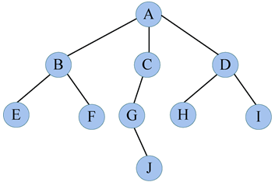
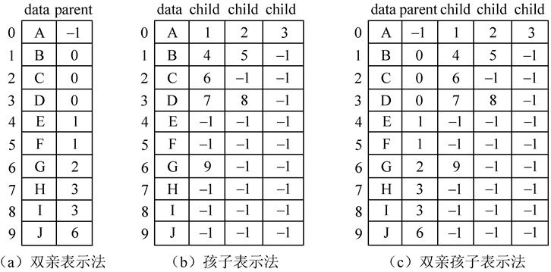
树的存储结构
顺序存储分为双亲表示法、孩子表示法和双亲孩子表示法。

Slide 10
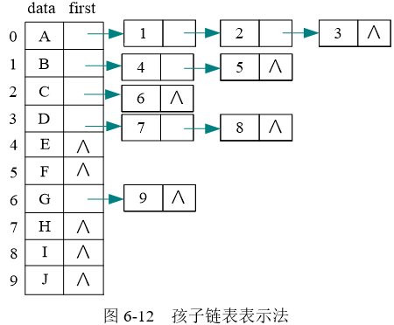
树的存储结构
链式存储分为双孩子链表表示法和孩子兄弟表示法。

Slide 11
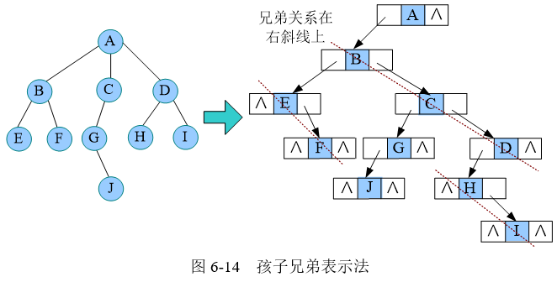
树的存储结构
孩子兄弟表示法的秘诀：长子当作左孩子，兄弟关系向右斜。

Slide 12
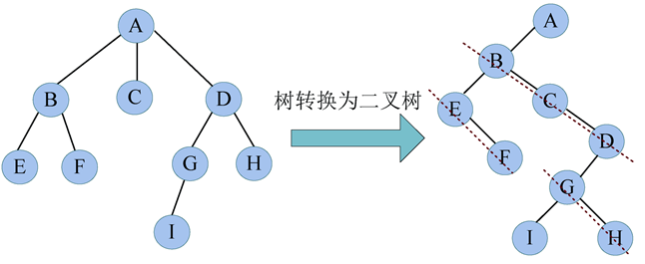
树和二叉树的转换
树转换为二叉树的秘诀：长子当作左孩子，兄弟关系向右斜。

Slide 13
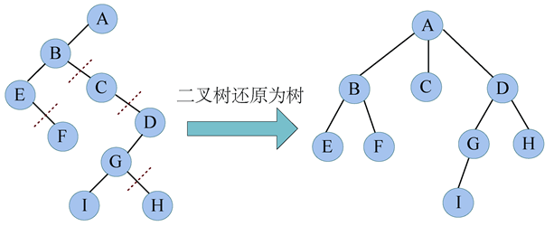
树和二叉树的转换
二叉树转换树为的秘诀：左孩子为长子，右斜线为兄弟。

Slide 14
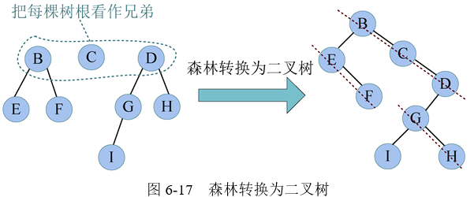
森林和二叉树的转换
把森林中的每棵树的树根看作兄弟关系，把森林中的每一棵树转换成二叉树，然后把每棵树的根节点连接在右斜线上。

Slide 15
课程总结
通过本节的学习，掌握树的存储结构、树与二叉树的转换，森林与二叉树的转换。

Slide 16
下节预告
下节讲述二叉树——包括二叉树的性质、存储结构，一起体会算法之美。

